Slide 1
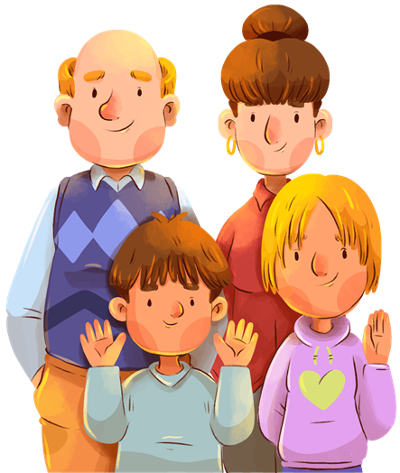
Cours #3
Par Virginie Forget 2025

Slide 2
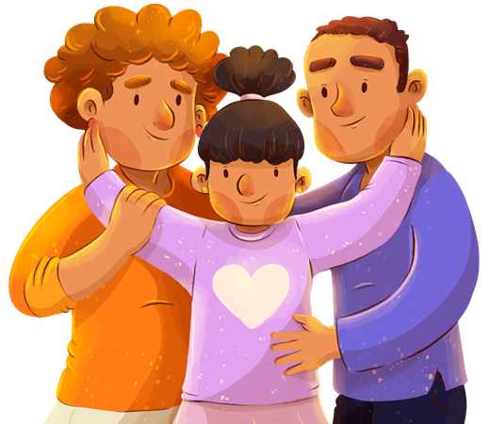
Menu du jour
Retour cours#2
Activité: Cadre légal avec questionnaire
Vidéo: Les proches aidants
Les proches aidants: cémeq p.28-29
Maladie + dynamique familiale: p.30-31

Slide 3
Complétez l’exercice suivant à l’aide du site internet: https://www.educaloi.qc.ca/proches-aidants-comment-la-loi-vous-outille
Considération du cadre légal de la situation

Slide 4
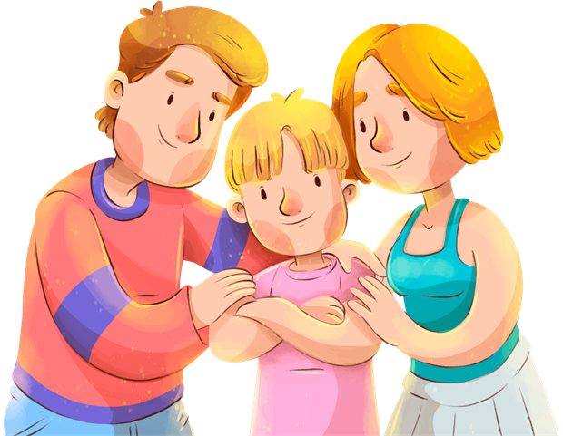
Film
Opération aidant naturels
23 min

Slide 5
2.2 Les proches aidants
P.28
Surlignez dans les textes suivants, les émotions ou conséquences que vivent les proches aidants
→ 10 min.

Slide 6
D’autres comportement du proche aidant possibles
Difficulté à dormir
L’isolement
Problème de santé physique
Difficulté de concentration
Des réactions émotionnelles (sentir coupable, avoir la l’arme à l’oeil…)
Dépression

Slide 7
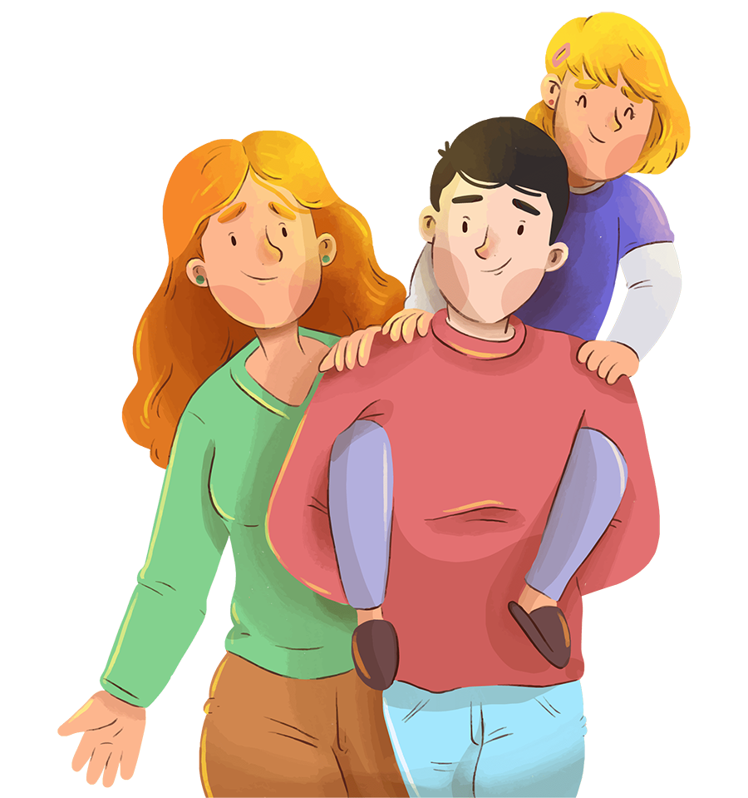
L’impact de la maladie sur la dynamique familiale p.30-31
Selon vous quelle sera la dynamique familiale en présence d’un trouble de santé?
Mettez-vous en équipe de deux personnes
Discussion en grand groupe
30 minutes

Slide 8
2.4 Questions 12 à 15 : 2 équipes de 2 personnes (Équipes 1 et 2)
Questions 19 à 23: 2 équipes de 2 personnes (Équipes 3 et 4)
Questions 25 à 27: 2 équipes de 2 personnes (Équipes 5 et 6)
Questions 28 et 29: 2 équipes de 3 personnes (Équipes 7 et 8)
Dans 30 minutes, les équipes impaires s’assemblent et les équipes paires s’assemblent pour échanger leurs réponses.

Slide 9
Interventions pour la personne et son proche aidant p.35
Rassurer en se présentant
Écouter activement
Prendre le temps d’établir un lien significatif
Garder un rôle neutre
Observer leurs interactions
Faire participer le proche aidant
Informer la responsable du dossier lors d’une situation problématique
Empathie
Encourager le répit pour le proche aidant

Slide 10
Prochain cours!
La pauvreté

Slide 11

Merci!

